Slide 1
Linux系統
(二)系統基本操作

Slide 2
使用系統
線上Linux模擬:
https://bellard.org/jslinux/vm.html?cpu=riscv64&url=https://bellard.org/jslinux/buildroot-riscv64.cfg&mem=256
CPU:riscv64/Linux 4.15.0/Console

Slide 3
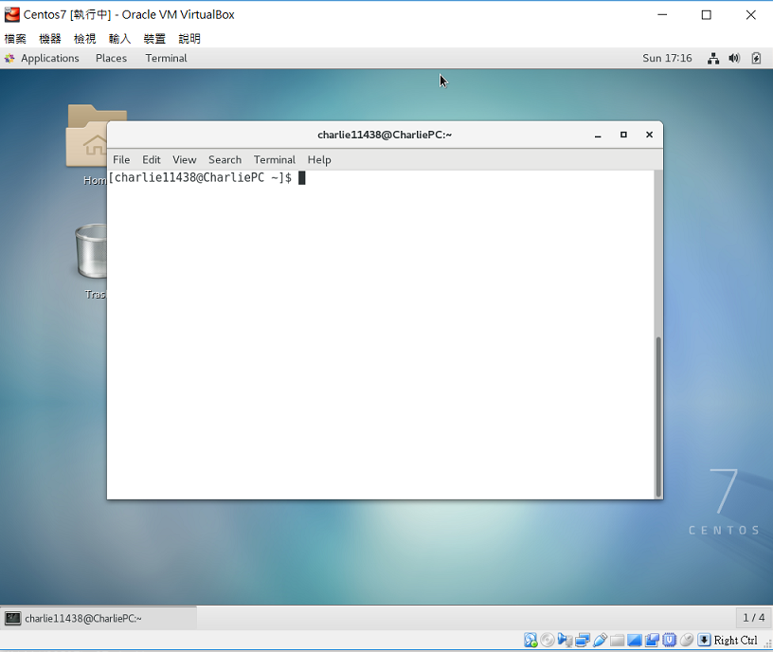
使用系統
CentOS7+VirtualBox

Slide 4
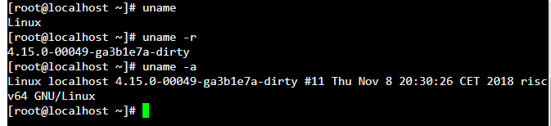
1.顯示系統資訊
uname
uname參數:-r 顯示系統kernel資訊
uname參數:-a 列出所有資訊
圖2.1 使用uname顯示系統資訊

Slide 5
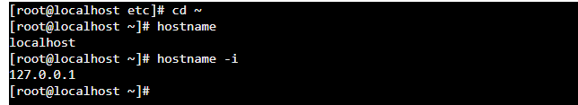
2.主機名稱顯示
hostname:顯示主機名稱
hostname參數:-i 顯示ip位址
圖2.2 使用hostname顯示主機名稱

Slide 6
3.修改主機名稱
路徑: ~/etc/hostname
使用vi編輯此檔
此檔包含主機名稱，預設為localhost
編輯此檔後重開機生效

Slide 7
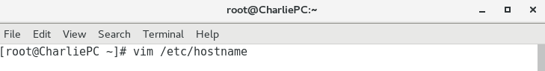
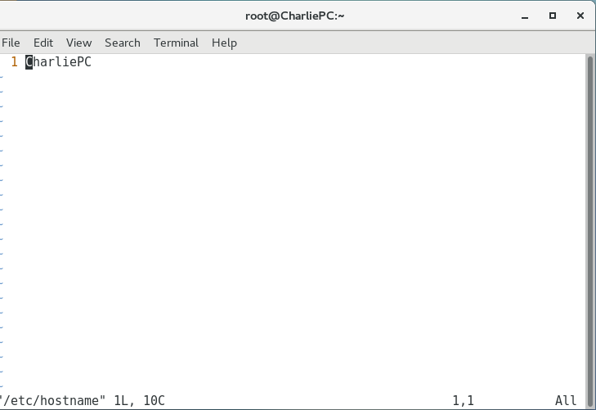
3.修改主機名稱
圖2.3 進入/etc目錄並編輯hostname設定檔
圖2.4 hostname檔內容

Slide 8
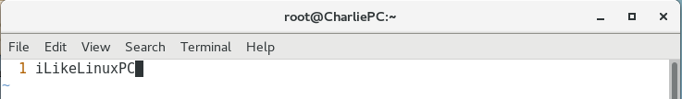
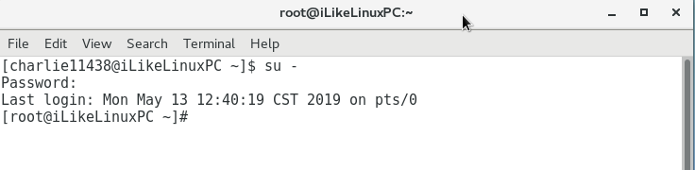
3.修改主機名稱
圖2.5 修改後/etc/hostname檔
圖2.6 重開機後主機名生效

Slide 9
4.關機
shutdown [-r -h] [-t sec] time
shutdown參數:-r 重新開機
shutdown參數:-h 在關機後停止運作
shutdown time參數:
-t 後接秒數
now:立即關機
e.g. shutdown -r now 表立即重新啟動

Slide 10
使用者:UID/GID
LINUX利用UID與GID判別使用者以及所屬群組(不使用帳號辨別)
UID:User identify,Linux辨認使用者帳號所用
GID:Group identify,辨認所屬群組所用

Slide 11
UID可用範圍
0:系統管理員(root)
1~999:保留系統使用
1~200:發布版本自行建立
200~999:使用者有系統帳號需求建立
1000~:一般使用者使用
(可到多大看LINUX內核版本)

Slide 12
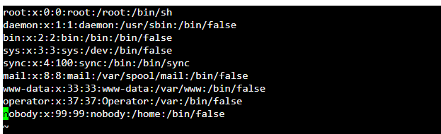
/etc/passwd
每行代表一個帳號
格式:帳號/密碼/UID/GID/使用者資訊/家目錄/Shell
不可隨意更動
圖2.7 vi /etc/passwd 檔案內容

Slide 13
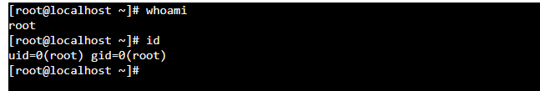
5.查看目前登入身分/id
whoami:查看目前登入身分
id:查看使用者ID(e.g. UID or GID)
圖2.8 使用whoami和id查看使用者資訊

Slide 14
6.使用者/群組增刪改
adduser [username]:新增使用者
adduser參數:-G [group] 新增使用者至群組
adduser參數:-u [UID] 新增指定UID使用者
deluser [username]:刪除使用者
addgroup [groupname]:新增群組
addgroup參數:-g [GID] 指定GID
delgroup:刪除群組

Slide 15
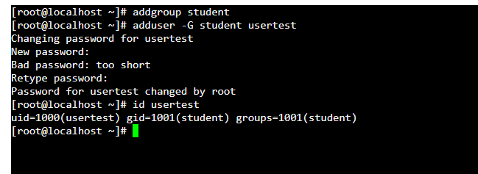
6.使用者/群組增刪改
圖2.9 使用addgroup/adduser新增群組及使用者,
透過id查看使用者資訊,usertest屬於student群組

Slide 16
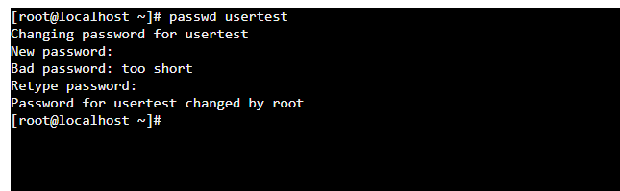
7.更改密碼
passwd [username]
圖2.10 使用passwd指令更改usertest密碼(sign as root)

Slide 17
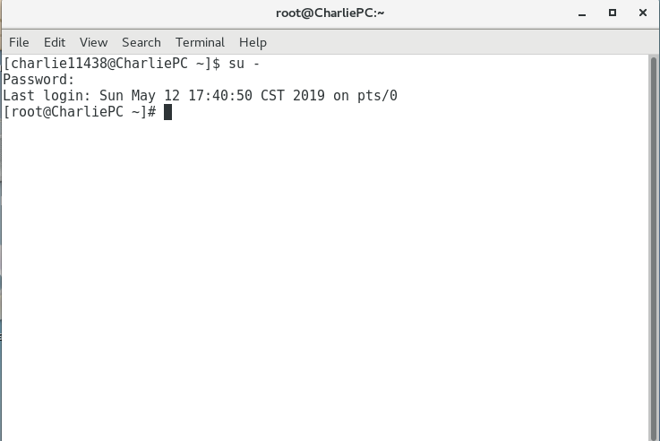
切換帳號
su -:切換到超級使用者帳號
圖2.11 使用su –切換到超級使用者帳號

